Slide 1

Фабрика по производству мебели
Выпускная квалификационная работа
студента группы 227:
Бушева А.А.
Руководитель:
Бабкин Ю.А.

Slide 2
НАЗНАЧЕНИЕ ПРОГРАММЫ
Программа предназначена для автоматизации производственной и складской деятельности мебельной фабрики. Основная идея – реализация производственной логики: материалы → производственные заказы → готовая продукция. Система позволяет вести учёт материалов, готовой продукции, клиентов, создавать производственные заказы, оформлять отгрузки, формировать отчёты и управлять пользователями.

Slide 3




РЕАЛИЗАЦИЯ ПРОГРАММЫ
Операционная система
Язык программирования
Интегрированная среда разработки
Система управления баз данных
Notes:
Программа реализована на языке Java (версия 22) с использованием фреймворка Spring Boot. Для работы с базами данных выбрана СУБД PostgreSQL. Для веб-интерфейса использован шаблонизатор Thymeleaf и фреймворк Bootstrap.
Технологический стек: Spring MVC, Spring Data JPA, Spring Security, сборка Maven, генерация PDF через OpenPDF.

Slide 4
ЦЕЛЬ
разработать информационную систему для автоматизации производственной и складской деятельности мебельной фабрики с разграничением прав доступа и возможностью формирования отчётности.

Slide 5
ЗАДАЧИ ПРОЕКТА
Спроектировать базу данных
Реализовать авторизацию с шифрованием паролей BCrypt и разграничением прав доступа (директор, мастер, кладовщик)
Реализовать CRUD-операции для материалов, продукции, клиентов и пользователей
Реализовать производственные заказы: создание, запуск, списание материалов, завершение, расчёт себестоимости
Реализовать отгрузку готовой продукции и формирование отчётов с экспортом в Excel

Slide 6
АЛГОРИТМ РАБОТЫ С ПРИЛОЖЕНИЕМ

Slide 7
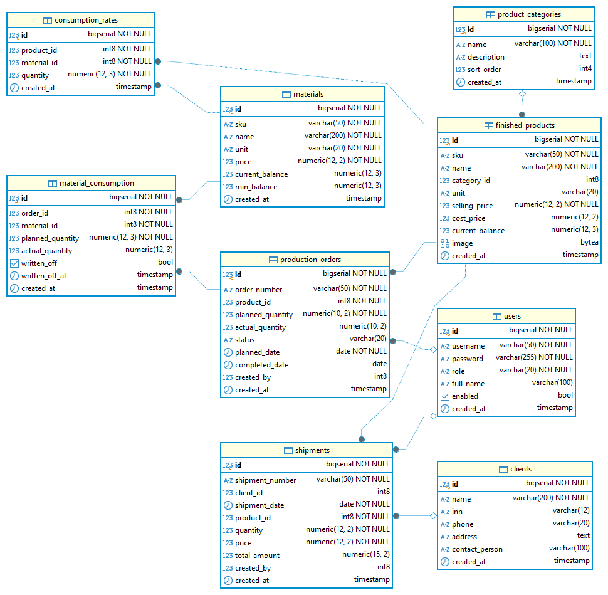
СТРУКТУРНАЯ ОРГАНИЗАЦИЯ ДАННЫХ

Slide 8
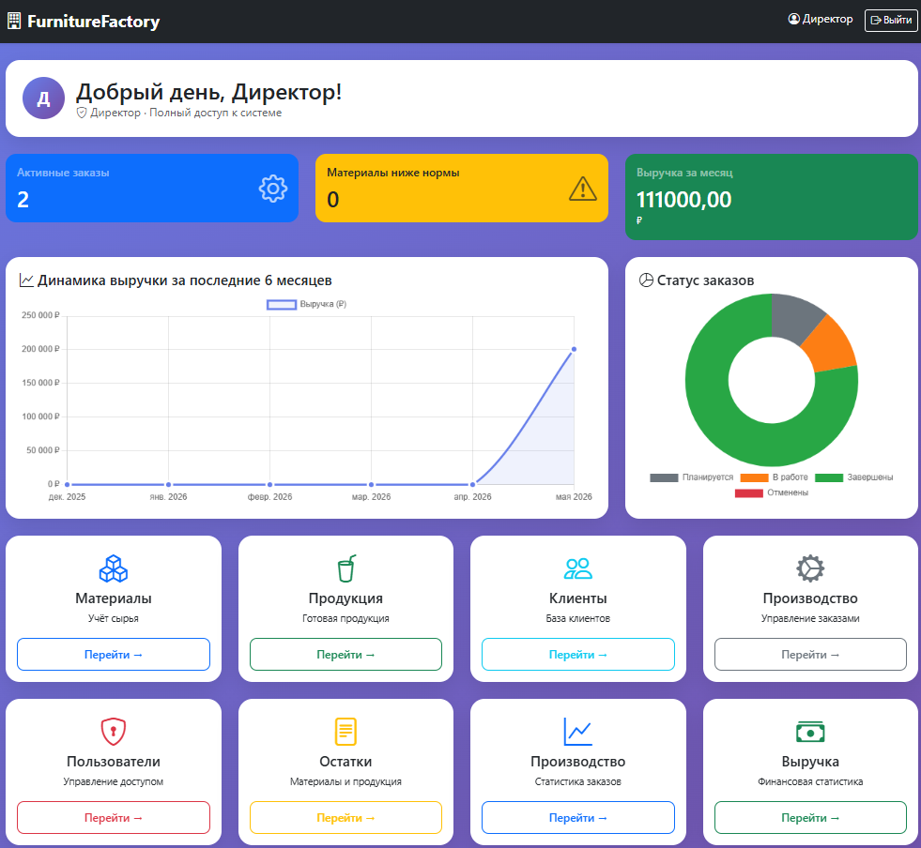
Предлагаю Вам ознакомиться с демонстрацией возможностей программы

Slide 9
ВЫВОД
Все поставленные задачи были реализованы

